Slide 1
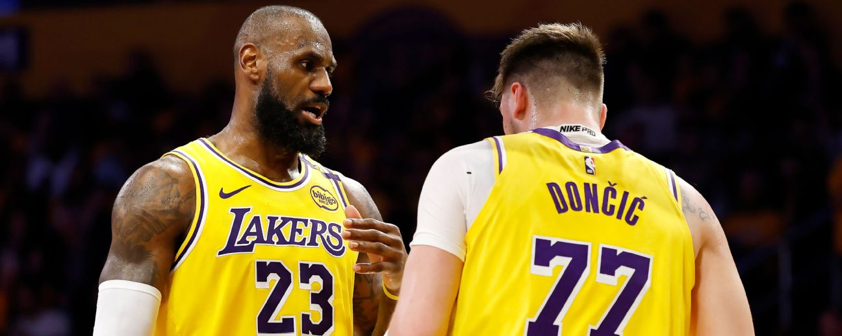



NBA API
Grupo : Alan Mateus;
Lucas Rickelme;
Pedro Henrique Gregório.

Slide 2


PROBLEMÁTICA
Devido ao grande volume de dados da NBA, a filtragem eficiente de informações específicas, como o desempenho de jogadores em diferentes temporadas ou jogos, torna-se um desafio. A necessidade de combinar dados de múltiplas tabelas (como jogadores, equipes e estatísticas) para gerar análises precisas e rápidas aumenta a complexidade, exigindo sistemas e processos de consulta otimizados.

Slide 3
OBJETIVOS
Criar e organizar as tabelas do banco de dados da NBA, garantindo a correta integração entre temporadas, equipes, jogadores, jogos e estatísticas.
Desenvolver uma API com endpoints que possibilitem a inserção manual de dados e interação direta com o banco.
Implementar técnicas para melhorar o desempenho das consultas, garantindo que a análise de grandes volumes de dados seja realizada de forma rápida e eficiente.

Slide 4

PÚBLICO ALVO
O público-alvo deste projeto inclui analistas de dados esportivos, gestores de equipes da NBA, desenvolvedores de sistemas esportivos, pesquisadores e estudiosos da NBA, fãs e entusiastas de estatísticas da NBA, e apostadores esportivos, todos os quais buscam acessar, analisar e utilizar dados detalhados para melhorar estratégias, tomar decisões informadas e obter insights sobre o desempenho de jogadores e equipes ao longo das temporadas.

Slide 5






TECNOLOGIAS UTILIZADAS
JAVA
MAVEN
POSTGRESQL
JUNIT
SPRING BOOT

Slide 6


DOCUMENTO DE VISÃ

Slide 7



DOCUMENTO DE VISÃO
O propósito deste documento é expor as necessidades e funcionalidades gerais do sistema, definindo os requisitos de alto nível do em termos de necessidades dos usuários finais.

Slide 8

ESTRUTURA - DOC DE VISÃO
Título
Objetivo
Escopo
Gestor
Posicionamento
Alternativas e Concorrências
Perspectiva do Produto

Slide 9
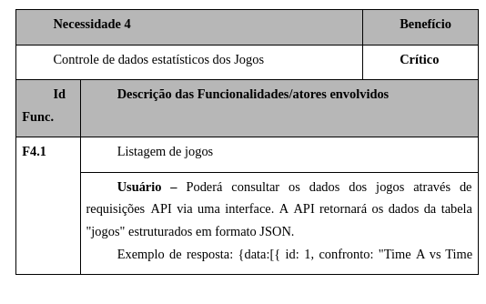
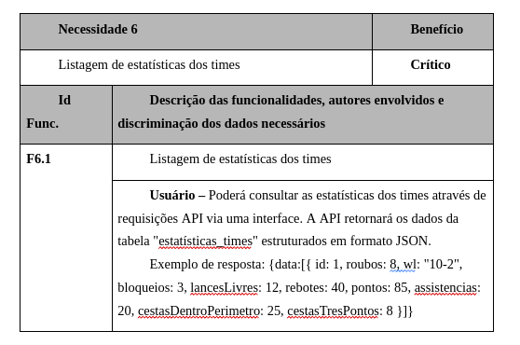
ESTRUTURA - DOC DE VISÃO
8. Necessidades e Funcionalidades do Produto

Slide 10
ESTRUTURA - DOC DE VISÃO
9. Licenciamento e Instalação
10. Interligação com Outros Sistemas
11. Proposta de Solução Tecnológica Escolhida
12. Valor da Proposta
13. Cronograma de Execução
14. Termo de Aceitação
15. Restrições
16. Documentação
17. Versionamento

Slide 11


ESQUEMA CONCEITUAL

Slide 12
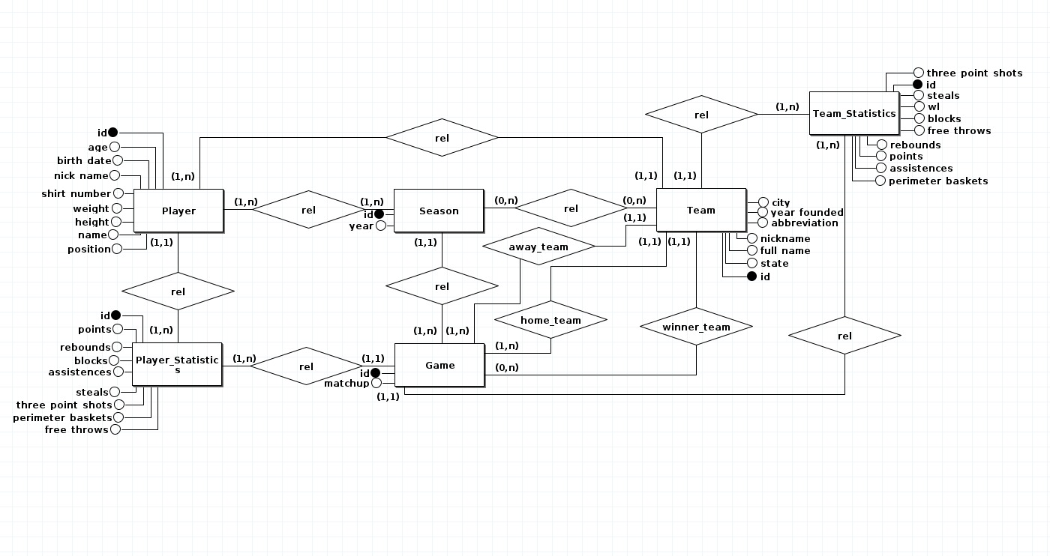

Slide 13
ESQUEMA LÓGICO

Slide 14
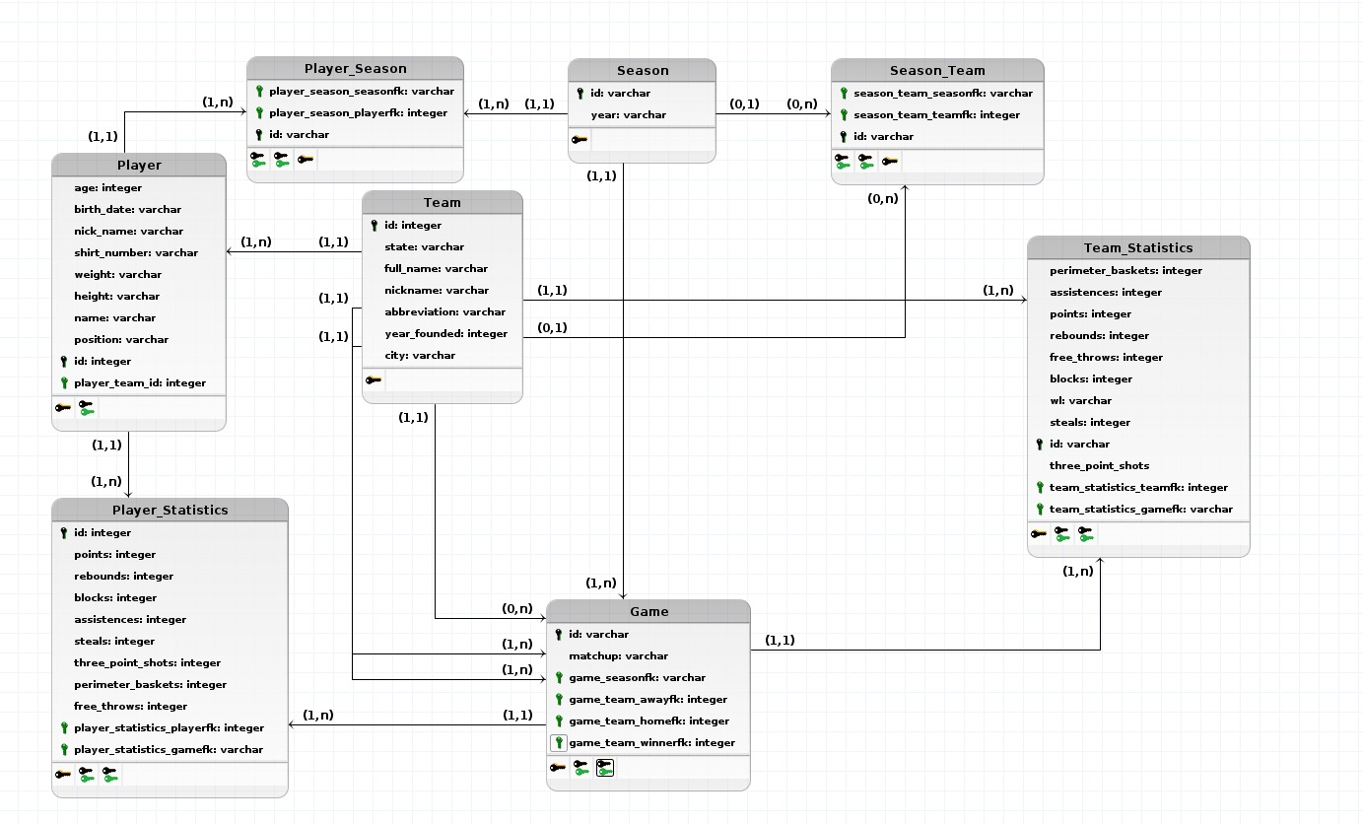

Slide 15
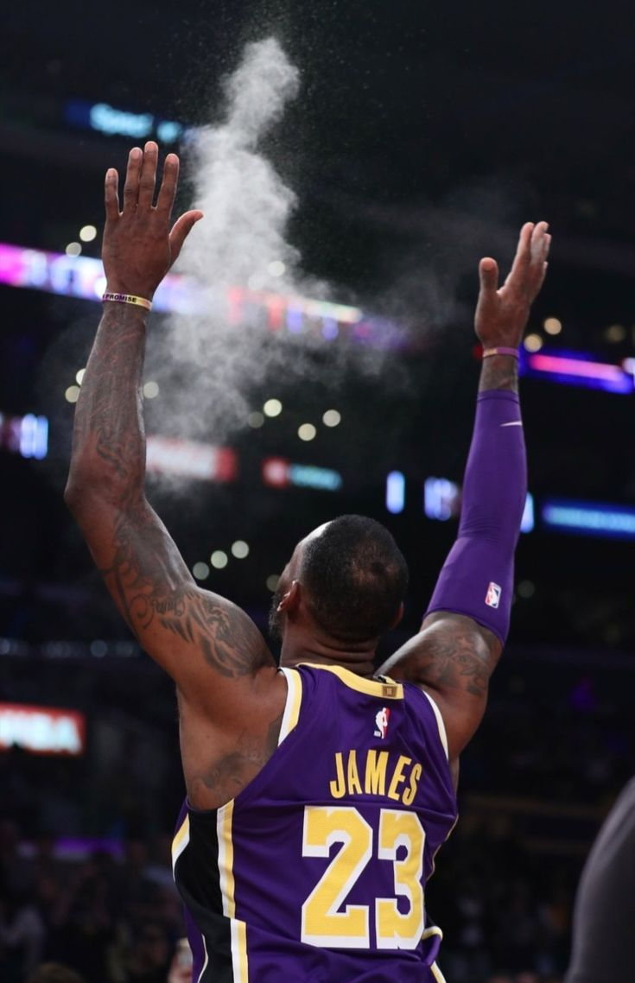







DIAGRAMAS

Slide 16
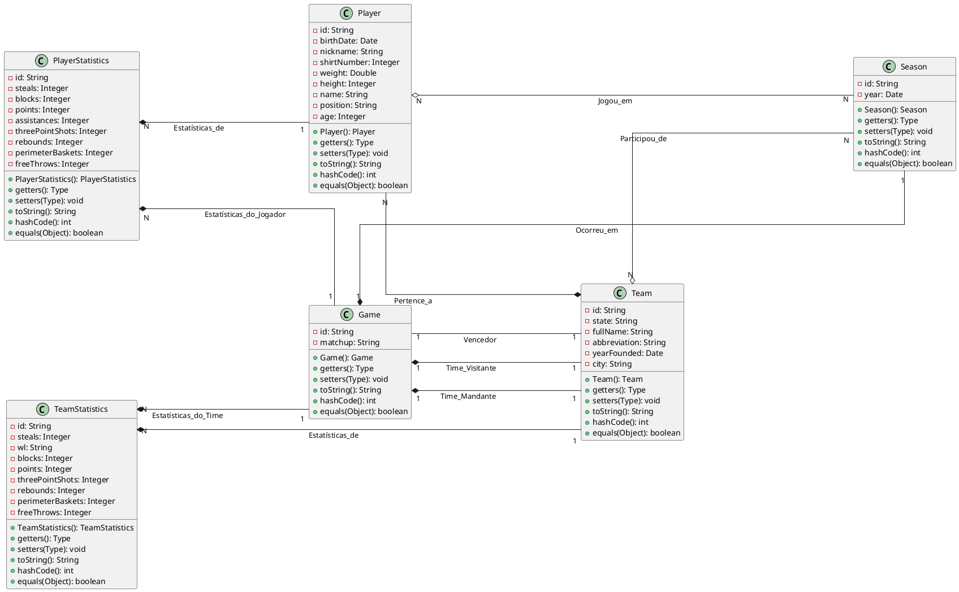
DIAGRAMA DE CLASSE

Slide 17
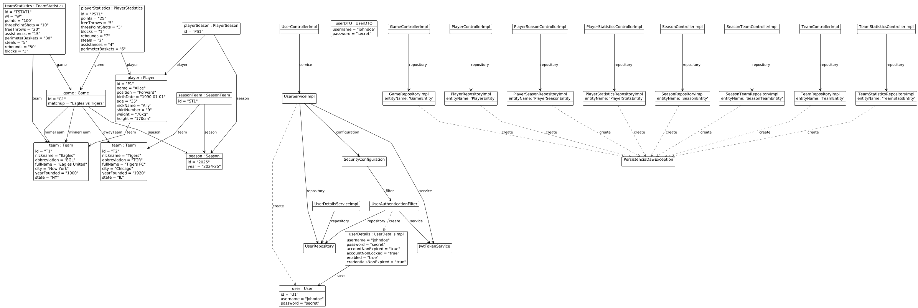
DIAGRAMA DE OBJETO

Slide 18
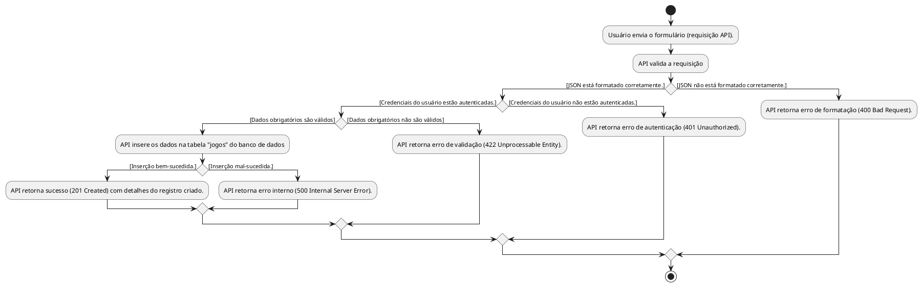
DIAGRAMA DE ATIVIDADES
1- Diagrama de atividades referente a criação de um jogo

Slide 19
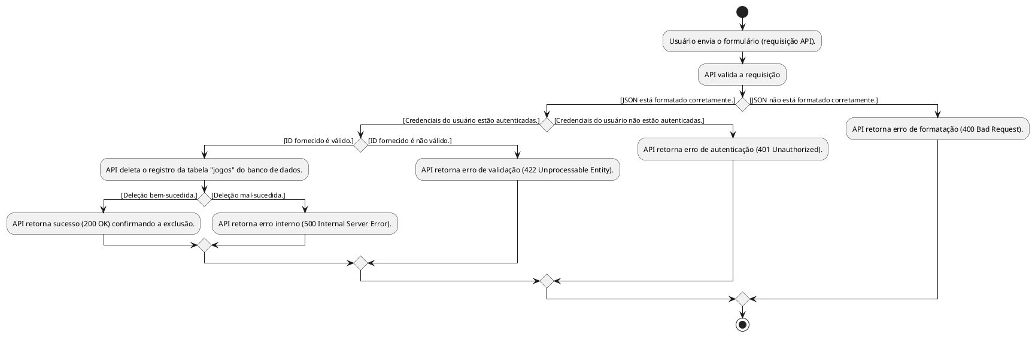
DIAGRAMA DE ATIVIDADES
2- Diagrama de atividades referente a exclusão de um jogo

Slide 20
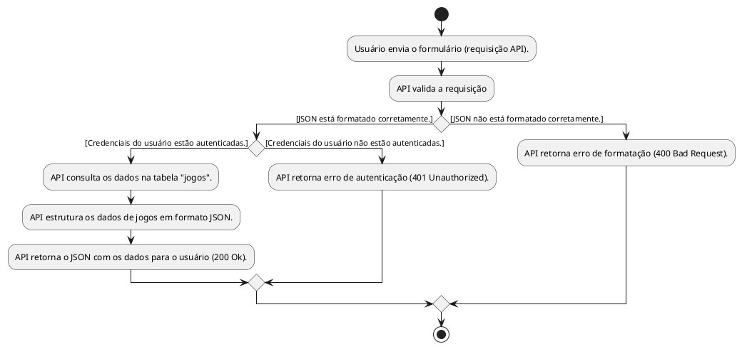
DIAGRAMA DE ATIVIDADES
3- Diagrama de atividades referente a leitura de um jogo

Slide 21
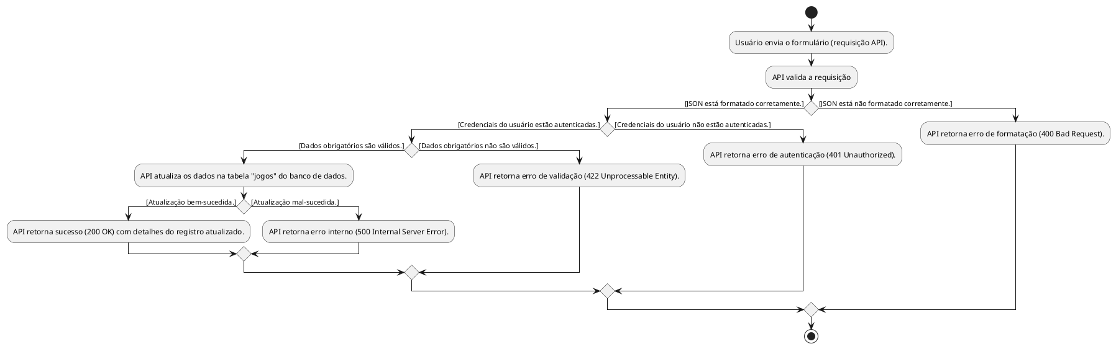
DIAGRAMA DE ATIVIDADES
4- Diagrama de atividades referente a atualização de um jogo

Slide 22
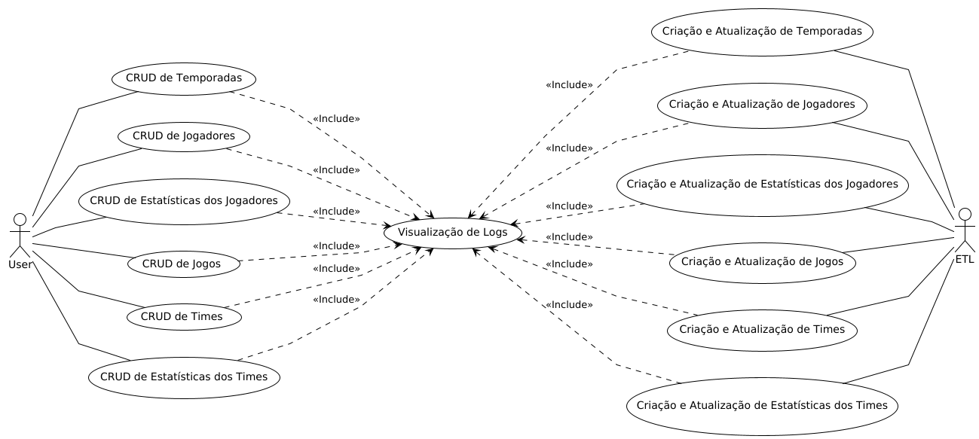
DIAGRAMA DE CASO DE USO

Slide 23
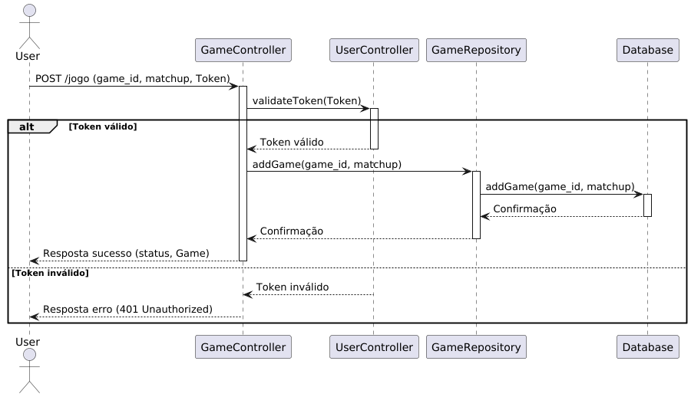
DIAGRAMA DE SEQUÊNCIA
1- Diagrama de sequência referente a criação de um time

Slide 24
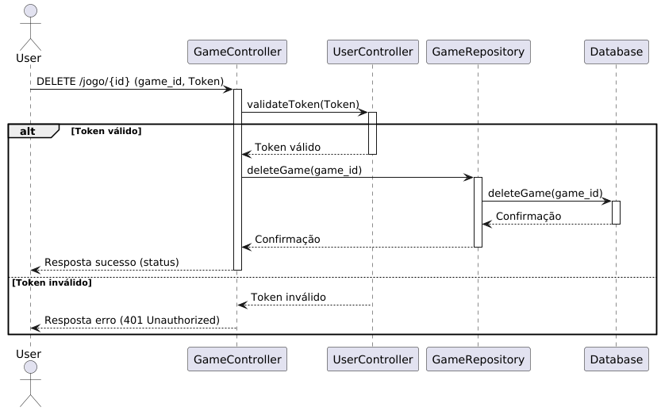
DIAGRAMA DE SEQUÊNCIA
2- Diagrama de sequência referente a remoção de um time

Slide 25
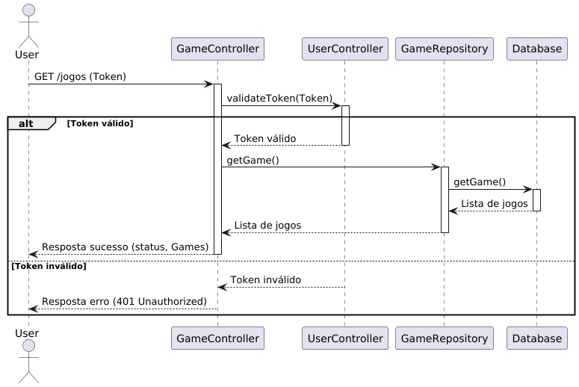
DIAGRAMA DE SEQUÊNCIA
3- Diagrama de sequência referente a leitura de um time

Slide 26
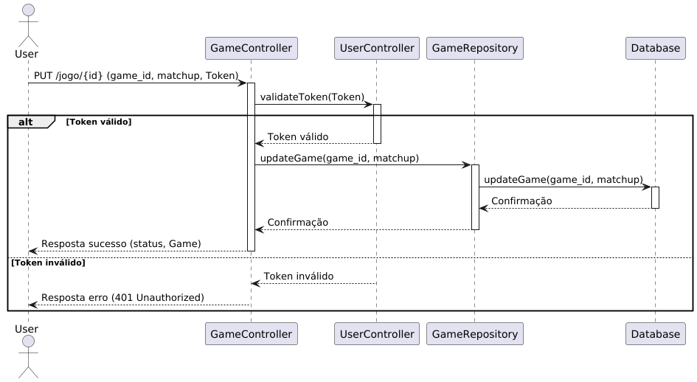
DIAGRAMA DE SEQUÊNCIA
4- Diagrama de sequência referente a atualização de um time

Slide 27


CONSISTÊNCIA DE DIAGRAMAS

Slide 28








CRITÉRIOS UTILIZADOS
Classe vazia;
Sobrecarga de métodos;
Diagrama vazio;
Classe declarada concreta, mas com método abstrato;
Mais de uma classe com o mesmo identificador;
Falta de definição de tipo de atributo, parâmetro ou retorno de método;
Classe declarada abstrata, mas sem ter método abstrato;
Ciclo em relacionamentos de herança;

Slide 29



CRITÉRIOS UTILIZADOS
Mais de um atributo com o mesmo identificador na mesma classe ou na mesma hierarquia de herança;
Presença de relacionamento de realização ligando uma classe a uma interface sem que a classe
apresente todos os métodos declarados na interface;
Métodos abstratos herdados e não sobrescritos no nível mais baixo da hierarquia de herança de uma aplicação;

Slide 30





LINKS ÚTEIS:
GITHUB
NOTION

Slide 31

OBRIGADO!

